Slide 1
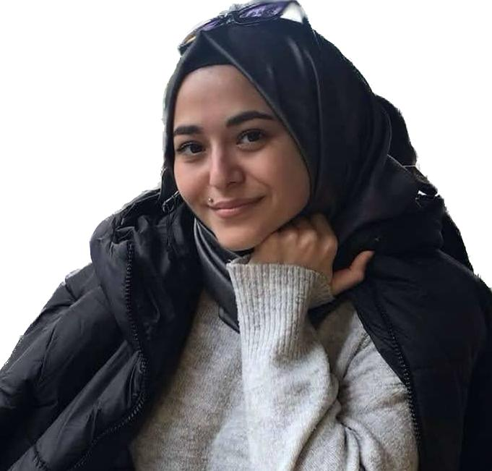
YTÜ
FEN EDEBİYAT FAKÜLTESİ
KİMYA BÖLÜMÜ
SEMİNER DERSİ SUNUMU
DİLARA KILIÇ
22519006
Konu
Yeni Kumarin-Triazol Hibridleri ve Uygulamaları
Danışman Prof. Dr. Çiğdem Yolaçan
Tarih: 14.03.2023 Saat: 12.00
Yer: Fen-Edebiyat Fakültesi

